Slide 1
WebGL纹理映射

Slide 3
纹理映射（texture mapping）:
将一张图像映射到一个几个图形的表面上去;
纹理图像（texture image）:
一张真实世界的图片贴到一个由两个三角形组成的矩形上，这样矩形表面看上去就是这
张图片。这张图片又可以称为纹理图像（texture image）或纹理（texture）;
纹素（texture elements）:
纹理图像的作用，就是根据纹理图像，为光栅化后的每个片元涂上合适的颜色，组成纹
理图层的像素又被称为纹素（texture elements）;

Slide 4
纹理映射遵循以下四个步骤：
准备好需要映射的图像；
浏览器支持的任意格式的图像
几何图形配置纹理映射的方式；
几何图形中的某个片元颜色如何取决于纹理图像中的哪个或哪几个的问题
加载配置纹理图像，在WebGL中使用；
在片元着色器中将相应的纹素从纹理中抽取出来，并将纹素的颜色赋给片元；

Slide 5
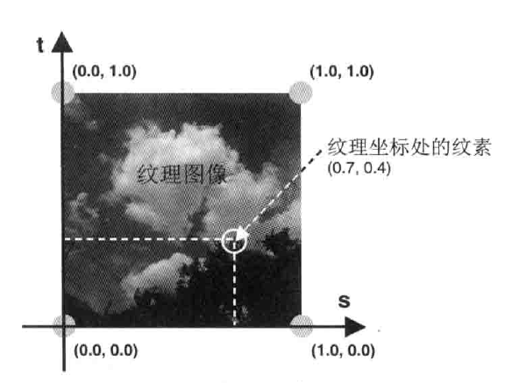
纹理坐标：
纹理坐标是纹理图像上的坐标，通过纹理坐标可以在为例图像上获取纹素的颜色。WebGL
系统中为例坐标系统是二维的

Slide 6
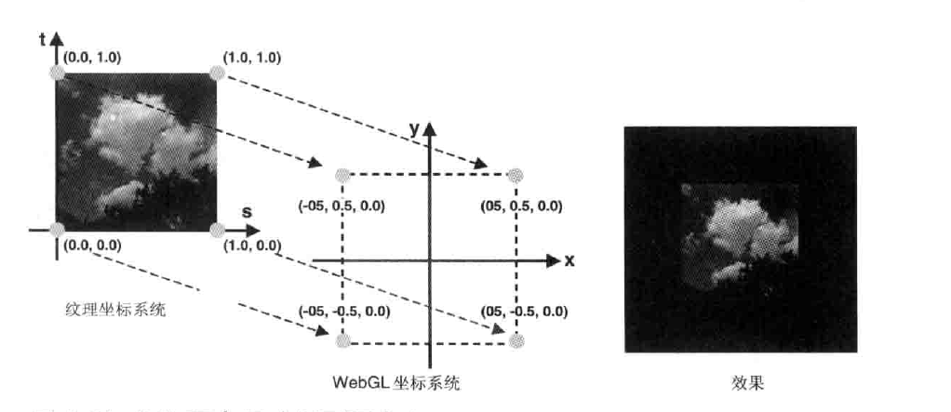
纹理图像映射到几何图形上：
通过纹理图像的纹理坐标与几何形体顶点坐标之间的映射关系，来确定怎样将纹理图像
贴到几何图形上去

Slide 7
纹理图像映射到几何图形上：

